Slide 1
京剧中的伴奏乐器
陈曦瑶

Slide 2
场面
传统戏曲乐队的的统称。文戏以乐伴，武戏以击节。
掌握全剧节奏与情感基调。
Notes:
场上正面

Slide 3
传统时期（清代至民国初年）
演出场地多为开放或半开放式的戏台，演员与观众距离近，互动性强。
演出场地类型：
庙台/祠堂台： 建于寺庙、祠堂内，通常面对广场，观众三面或四面围观。
酒楼茶馆戏园： 清代中后期开始盛行。戏台位于厅堂一端，观众围坐八仙桌看戏，可以喝茶、吃点心、聊天，气氛热烈。
宫廷戏台： 如故宫的畅音阁、颐和园的德和园大戏楼。这类戏台规模宏大，分为三层（福、禄、寿台），机关布景复杂，专为皇室庆典演出。

Slide 4
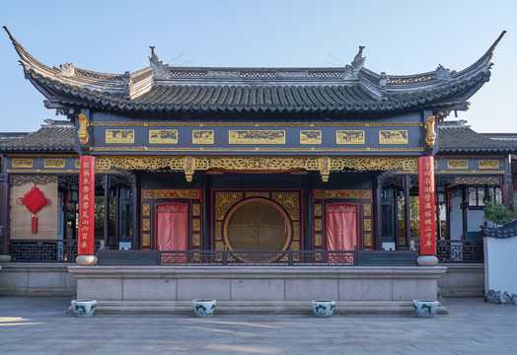

Slide 5
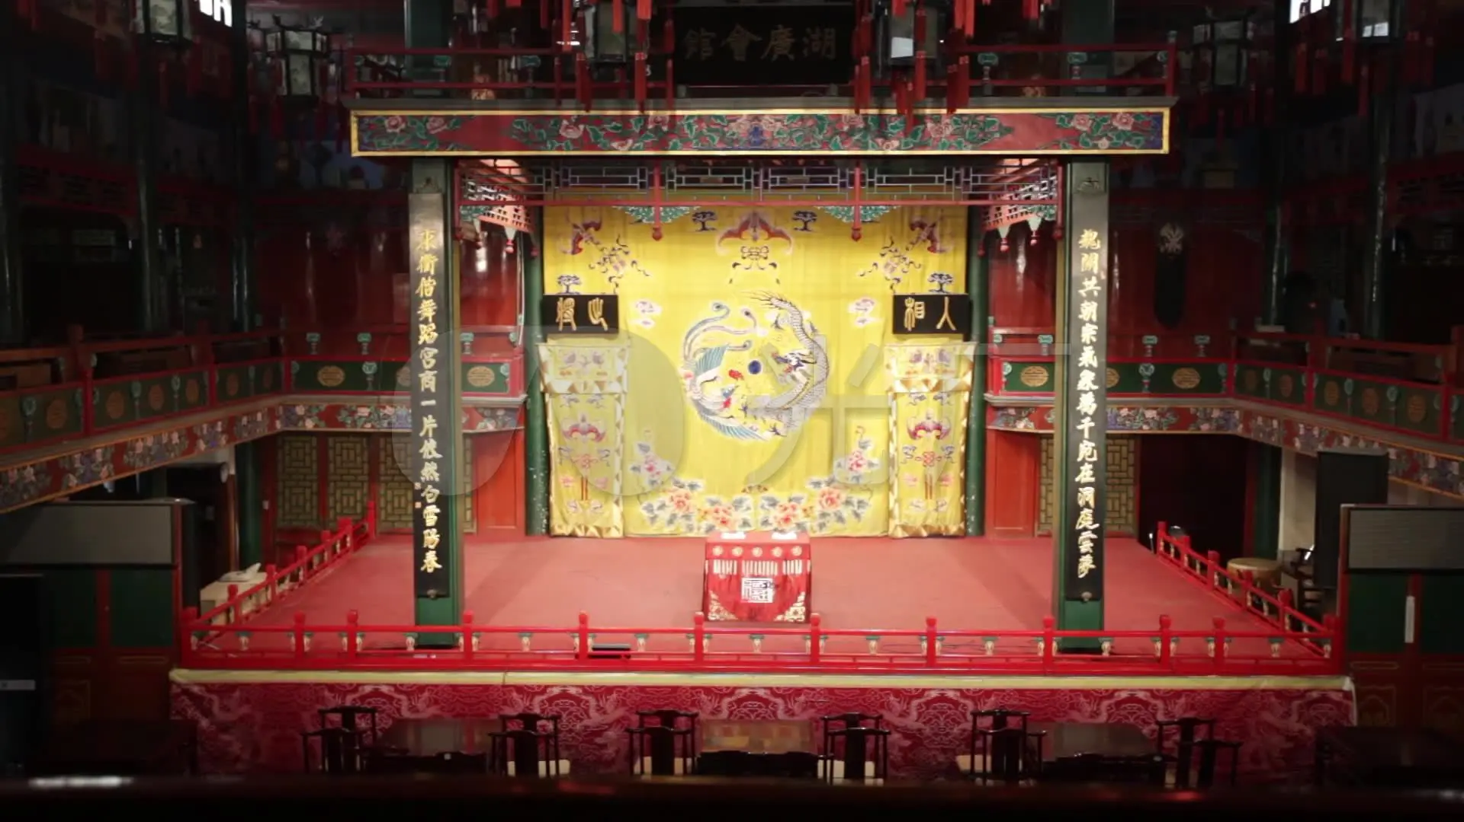

Slide 6
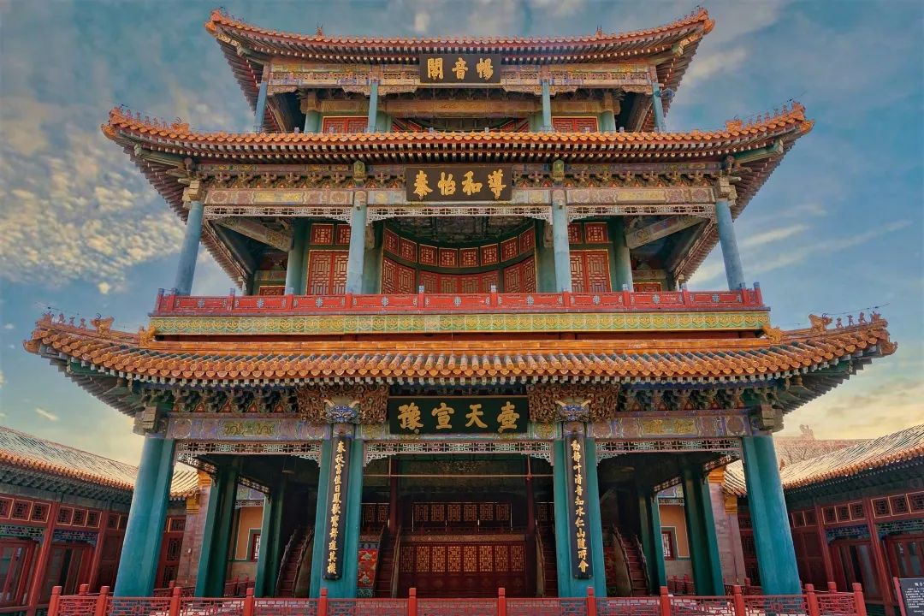

Slide 7
台前演出特点：
三面开放： 戏台向前突出，观众从左、右、前三面看戏。
一桌二椅： 舞台道具极其简练，通过演员的表演和观众的想象来虚拟环境。
互动频繁： 叫好（喝彩）、“搭架子”（演员在后台答话）是演出的一部分。

Slide 8
乐队（“场面”）的位置与特点：位置： 固定在舞台后方中央，处于“守旧”（传统门帘台帐）的前方。
布局：
文场（管弦乐：胡琴、月琴、三弦、笛子等）坐在中间。
武场（打击乐：板鼓、大锣、铙钹、小锣）分坐两侧，鼓佬（鼓师）是整个乐队的指挥，居于核心位置。
特点： 暴露于观众视野： 乐队是演出的一部分，完全可见。鼓佬与演员眼神、动作交流直接，临场配合要求极高。
参与表演： 乐队人员有时需要帮腔、搭话或制造特殊音效。
空间狭小： 乐队和演员共用后方空间，换装、候场都比较局促。

Slide 9
现代剧场时期（20世纪中叶至今）
受西方戏剧和话剧的影响，京剧进入现代镜框式舞台剧场，观演关系发生了革命性变化。

Slide 10
演出场地类型：
镜框式舞台剧场： 成为绝对主流。舞台像一个大相框，将表演区与观众席严格分开，观众只能从一面观看。
台前演出特点：一面观演： 演员与观众的距离被拉远，互动减少，演出更像是一次“呈现”。舞台美术升级： 开始使用写实布景、天幕、复杂的灯光音响，增强了视觉感染力，但某种程度上削弱了“虚拟性”的美学特征。表演更“正”： 演员的表演和调度需要更多地考虑正面视角的效果。

Slide 11
乐队（“场面”）的位置与特点：
位置： 移至舞台一侧的乐池内（通常位于舞台前缘下方），或位于舞台侧幕条内。布局：乐队不再被观众直接看到，变成了“幕后英雄”。 鼓佬和文场乐师并排而坐，依然由鼓佬指挥。特点： 隐藏化： 使舞台画面更干净，让观众更专注于演员的表演。
技术化： 开始使用麦克风、调音台等扩音设备，音效更可控，但也可能失去了一些传统音色的韵味。
指挥方式变化： 鼓佬与演员的交流从直接的眼神、动作变为依靠监听音响和长期磨合形成的默契。

Slide 12
当代多元化探索（近年来的新趋势）
在现代剧场的基础上，出现了许多创新的演出形式，场地和乐队位置也随之灵活多变。

Slide 13
演出场地类型：
重回小剧场： 在小型黑匣子剧场、茶馆、古戏楼里演出，追求观演距离的贴近和互动性的回归。
实景演出： 在旅游景点、古镇等地进行实景京剧表演。
非传统空间： 在美术馆、仓库、甚至街头进行实验性演出。

Slide 14
台前演出特点：
打破第四堵墙： 演员会走下台与观众互动，甚至邀请观众上台
沉浸式体验： 观众可能跟随剧情在不同表演区域间移动。
融合跨界： 与多媒体、舞蹈、现代音乐等艺术形式结合。

Slide 15
乐队（“场面”）的位置与特点：
位置极其灵活：
回归传统： 在小剧场演出中，乐队可能再次被请回台上，成为视觉元素的一部分。
分散布局： 乐师可能分布在舞台的不同角落，营造环绕声场。
电子化： 部分音乐可能采用预录伴奏与现场乐队结合的方式。
特点： 位置不再有定规，完全服务于导演的创意和剧目的需要。
传统“坐镇中央”的形式成为一种有意为之的“复古”风格选择。

Slide 16
文场——诗意的管弦世界
京胡
京二胡
月琴
三弦
笛子
唢呐

Slide 17
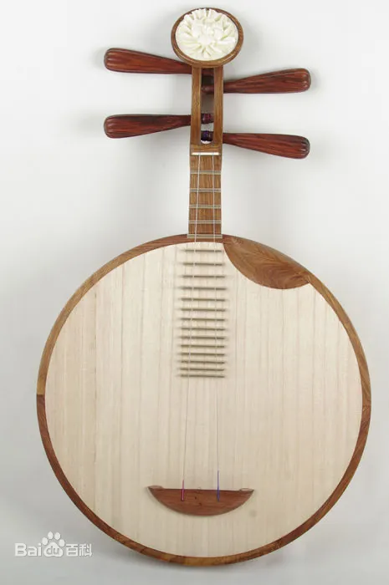
月琴

Slide 18
月琴可用于独奏、器乐合奏和为歌舞、戏曲、说唱音乐伴奏。
它是京剧、评剧、豫剧、楚剧、锡剧、桂剧和台湾歌仔戏等戏剧的伴奏乐器。在京剧文场中，月琴和京胡、三弦合称三大件（后来，梅兰芳引入了京二胡，成为四大件了）。

Slide 19
音色特点
明亮清脆的音色：月琴音色清亮且富有穿透力，能突出京剧音乐的“刚劲”与“棱角”，在文戏中则能烘托轻快或俏皮的氛围（如《红娘》中的活泼唱段）。
Notes:
其高音区与京胡的中高音形成互补，增强乐队整体的层次感，避免旋律线条过于单薄。

Slide 20
主旋律的强化：常与京胡同步演奏骨干音，尤其在【西皮】【二黄】等板式中，确保旋律清晰稳定（如《空城计》诸葛亮的唱段）。
加花装饰：通过“搂、揉、滑”等技法加入装饰音，填补京胡的长音空隙，使旋律更灵动（如《贵妃醉酒》的婉转拖腔）。

Slide 21
颗粒性节奏支撑：弹拨的颗粒感强化板眼结构，尤其在【快板】【流水板】中，与司鼓的“板”紧密配合，推动剧情张力（如《三岔口》的武打伴奏）。
弹性处理：根据演员气息灵活调整节奏密度，如遇演员即兴发挥，月琴可临时简化或加花以配合。

Slide 22
唢呐
唢呐在京剧伴奏中，其作用主要体现在烘托特定场景氛围、强化戏剧冲突、配合程式化表演等方面

Slide 23
高亢嘹亮，穿透力强：唢呐音色极具爆发力和感染力，适合表现宏大、悲壮或激烈的场景（如战场厮杀、法场行刑）。
民间性与仪式感：唢呐源于民间，常被用于模仿婚丧嫁娶、行军列队等生活化场景，增强戏剧的写实性与民俗色彩（如《龙凤呈祥》中的婚庆场面）。

Slide 24
武戏的“战斗号角”：在武打戏中，唢呐吹奏急促的曲牌（如【急三枪】【将军令】），模拟战马嘶鸣、金戈交击的声响，强化战斗的紧张感（如《挑滑车》中的高宠冲阵）。
-仪式与队列伴奏：用于发兵、升堂、迎宾等程式化场景，配合龙套演员的队列动作（如《群英会》中周瑜点将时的【水龙吟】曲牌）。
悲情与死亡意象：低沉悲怆的唢呐曲调（如【哭皇天】）常伴随刑场、诀别等悲剧情节（如《李慧娘》中的鬼魂哀鸣）

Slide 25
固定曲牌的“标签化”使用：
【大开门】：用于帝王出场、升堂等庄严场合；
【柳青娘】：配合武生或花脸的亮相动作；
【尾声】：标志一场戏的结束，引导观众情绪收束。
灵活变奏与节奏掌控：根据剧情需要调整演奏速度与力度，如【风入松】既可表现轻松行进，也可渲染紧急行军。

Slide 26
动作节奏的强化：唢呐的强拍重音与演员的“亮相”“云手”等身段动作精准配合，突出表演的雕塑感。
唱腔的衔接与过渡：在演员唱腔间歇或换场时，唢呐演奏填补空白，维持戏剧节奏的连贯性（如《霸王别姬》中项羽悲歌前后的唢呐穿插）。

Slide 27
“画外音”式表现：唢呐常模拟非舞台现实存在的声音（如风声、鬼哭），拓展戏剧的想象空间。
音色对比与平衡：在文戏为主的乐队（京胡、月琴、三弦）中，唢呐的加入可瞬间提升音响张力，形成强烈的情绪反差。

Slide 28
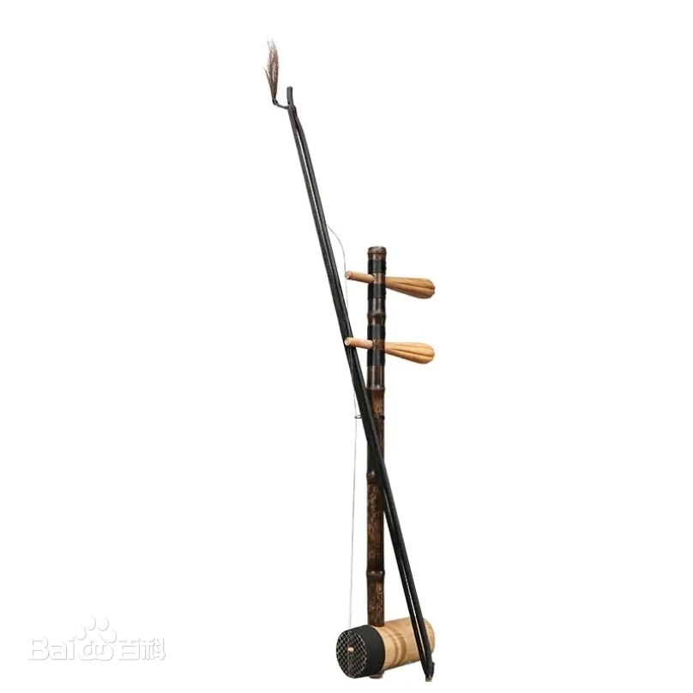
京胡

Slide 29
京胡在京剧伴奏中居于核心地位，是连接唱腔与乐队的“灵魂乐器”。其运用方式兼具规范性与灵活性。

Slide 30
京胡的特点
唱腔的“血肉化”呈现：京胡以单旋律线条直接跟随演员唱腔配合，通过滑音、揉弦等技法模拟人声的抑扬顿挫，使器乐与人声高度融合（如《贵妃醉酒》中杨玉环的婉转唱腔）。
板式转换的指挥者：通过“过门”演奏提示板式变化（如【慢板】转【原板】），引导乐队与演员进入新的节奏框架。
流派风格的塑造者：不同流派对京胡的技法要求迥异：
梅派：音色圆润，多用连贯的长弓，突出华丽（如《霸王别姬》虞姬唱段）；
程派：强调顿挫感，善用短促弓法配合幽咽唱腔（如《锁麟囊》的“春秋亭”选段）；
麒派：弓法刚劲，突出棱角分明的力度变化（如《徐策跑城》的疾速运弓）。

Slide 31
音色特质与情感表达
金属质感的穿透力：京胡使用钢弦与蛇皮共鸣，音色高亢尖锐，能在锣鼓声中清晰凸显旋律，尤其适合表现激昂情绪（如《战太平》中花云就义的悲壮唱段）。
虚实结合的“腔化”处理：
实音：强奏时展现戏剧张力；
虚音：弱奏时以泛音营造空灵感（如《捉放曹》中陈宫的忧郁独白）。

Slide 32
与演员的互动技巧
“托腔保调”的即兴性
托腔：在演员拖腔时，京胡以密集音符填补空隙（如《四郎探母》中杨延辉的“叫小番”高腔）；
保调：当演员音准偏移时，京胡通过调整把位暗中“校正”，维持调性稳定。
气息同步化：琴师需预判演员换气点，在“气口”处设计过门，形成“唱—奏—唱”的自然衔接

Slide 33
乐队协作中的核心功能
弹拨乐器的协调中枢：京胡旋律线与月琴的装饰音、三弦的节奏型形成立体交织，构成“三大件”的骨架（如《空城计》中诸葛亮唱段的三重奏效果）。
武场锣鼓的旋律化呼应：在武戏中，京胡的快速音符与锣鼓的“撕边”“冷锤”配合，强化动作节奏（如《三岔口》任堂惠与刘利华摸黑对打的伴奏）。

Slide 34
演奏技法与历史演进
技法体系：
右手弓法：分顿弓、连弓、抖弓等，如《击鼓骂曹》中祢衡的激昂唱段需频繁切换弓法；
左手指法：滑音（“抹音”）、打音、泛音等，如《锁五龙》单雄信的悲愤唱腔中大量使用小三度滑音。-
形制改良：传统京胡用软弓，清末改用硬弓增强音量；现代为适应大剧场演出，琴筒加大以扩展共鸣。
名琴师的影响：徐兰沅、杨宝忠等大师开创独特演奏风格，如杨宝忠在《文昭关》中首创“快弓碎音”技法，成为后世范本。

Slide 35
特殊场景的象征化运用
心理外化的“声音特写”：用高音区颤音表现惊恐（如《乌盆记》中刘世昌冤魂诉冤），或以低回音调渲染孤寂（如《洪羊洞》杨延昭的病榻独叹）。
时空转换的提示：通过曲牌【夜深沉】等标志性旋律暗示场景切换（如《霸王别姬》中虞姬舞剑前的京胡独奏）。

Slide 36
流派风格
不同流派的唱腔对京胡的演奏要求不同：
梅派（梅兰芳）：京胡音色清亮，运弓平稳，突出雍容华贵之感。
程派（程砚秋）：京胡多用“揉弦”“滑音”，音色低沉含蓄，符合程派幽怨婉转的风格。
荀派（荀慧生）：京胡演奏灵活，带有俏皮感，配合荀派活泼的唱腔。

Slide 37
武场——铿锵的节奏王国
单皮鼓+檀板（指挥中枢）
单皮鼓：牛皮单面鼓，司鼓用"鼓楗子"指挥
檀板：红木制，控制强拍
功能：相当于交响乐团指挥，通过"锣鼓经"调度全场
大锣（气势担当）
形制：铜制，直径约30cm
音效：营造战场、朝堂等宏大场景
小锣（灵巧点缀）
音色：清脆俏皮，配合文戏身段
铙钹（戏剧冲突制造者）
技法：闷击/搓击表现不同情绪张力
Notes:
武场核心：司鼓者需熟记300余套锣鼓经，精确控制"开唱锣鼓"、"身段锣鼓"、"情绪锣鼓"

Slide 38
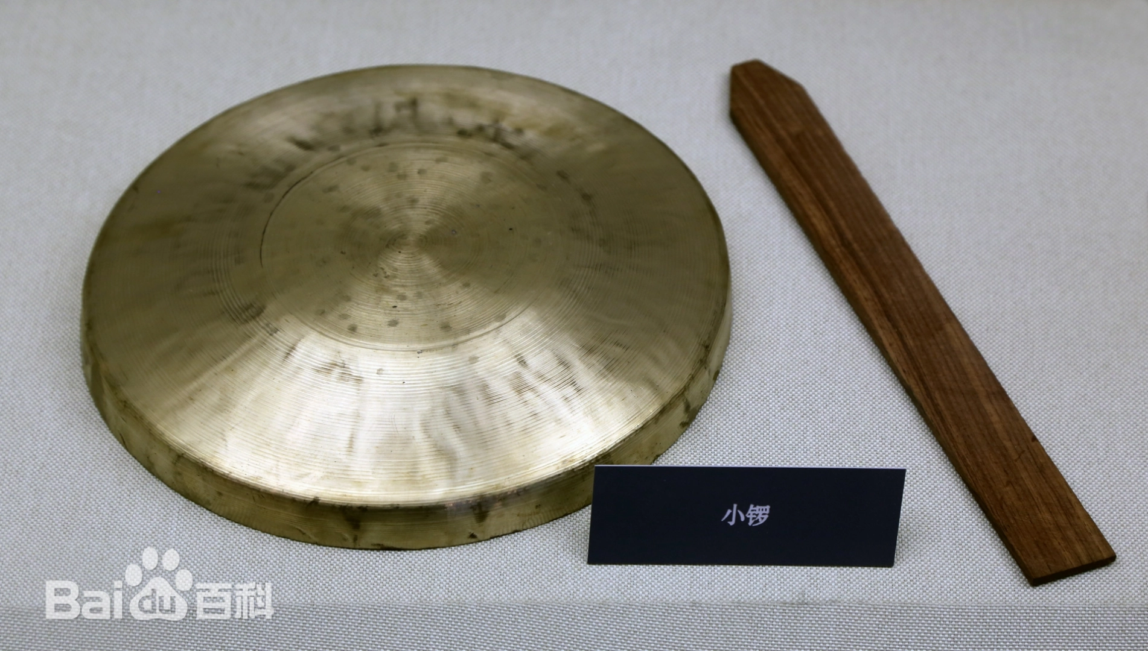
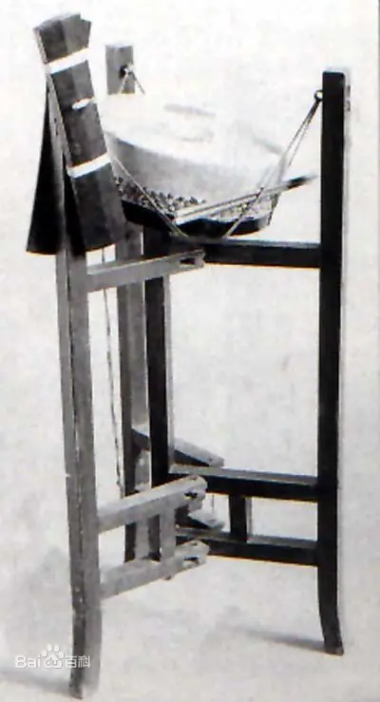
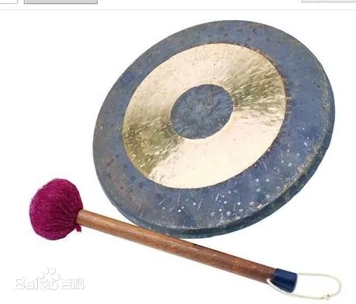
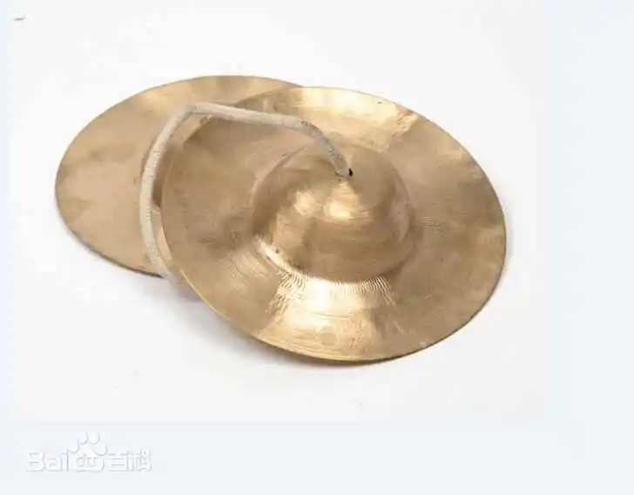

Slide 39
锣鼓经中各乐器的发音
单皮鼓：大 (dā)：单签击打（用一根鼓签击打鼓心）
嘟儿 (dūr)：双签滚奏（两根鼓签急速交替击打鼓心）
八 (bā / bái)：双签同时击打（两根鼓签一齐打下去）
板：“衣”
小锣：“台” (tái)：敞击
“令” (lìng)：闷击
铙钹：“七”或“才”。
七 (qī)：这个发音代表铙钹闷击。
才 (cái)：这个发音代表铙钹敞击。
大锣：仓 (cāng)：重击、敞音

Slide 40
锣鼓经——戏曲节奏的密码体系
京剧打击乐组合谱式的统称，通过代字与符号记录节奏型、演奏技法及情绪表达
"经"字内涵：体现程式化、经典化的艺术特征，需通过口传心授传承

Slide 41
戏剧节奏控制器
定场定位：通过「四击头」引导角色亮相（如武将出场）
时空转换：以「冲头」衔接场景切换（如战场转宫廷）

Slide 42
程式动作节拍器
配合「云手」「踢腿」等程式动作（如「马腿儿」锣鼓配趟马动作）
精确控制武打节奏（如「急急风」加速打斗张力）

Slide 43
情绪放大器
用「乱锤」表现慌乱（如《白蛇传》水斗场景）
以「冷锤」制造惊悚（如《三岔口》暗中摸索）

Slide 44
锣鼓经主要分类
开场锣鼓
用于演出开始，营造气氛，如【急急风】【四击头】等。
配合动作的锣鼓
亮相锣鼓 （如【四击头】）用于角色出场或关键动作的定格。
走场锣鼓 （如【长锤】【抽头】）配合演员的行走或武打动作。
唱腔衔接锣鼓
用于引导唱腔的开始或结束，如【夺头】【凤点头】等。
念白伴奏锣鼓
如【冷锤】用于强调念白中的关键台词。
武打场面锣鼓
如【急急风】【马腿儿】等，配合激烈的武打场面。

Slide 45
组合运用（套锣鼓）：一场戏通常不是由一个锣鼓点从头打到尾，而是根据剧情需要，将多个点子有机地串联起来。例如：
一个上场流程：可能先打【冲头】表示人物从后台走出，走到台口时转【四击头】亮相，亮住后音乐响起，再开始行动。
一个战斗场景：可能从【急急风】开始表示交战，中间插入【马腿儿】等点子表现具体对打，在分出胜负时用【乱锤】表现败方溃逃，最后用【冲头】收束。
刻画人物心理：同样的场景，因人物心情不同，用的点子也不同。
同样是走路：悠闲的散步用【慢长锤】，心事重重地徘徊可能用【滚头子】，而心急如焚地赶路则用【水底鱼】。
约定俗成的程式：许多运用场景是高度程式化的，老戏迷一听到某个锣鼓点，就能预判接下来的表演是什么类型。这正是京剧艺术的独特魅力。

Slide 46
具体锣鼓点子和经典运用场景
名称：【四击头】
节奏特点：
主要功能与运用场景：亮相专用。用于主要人物（尤其是武将、英雄）上场后的第一次定格，或剧中关键动作的强调，突出人物的威严、气概。
经典场景举例：《挑华车》中高宠出场，在【四击头】中勒马、整冠、亮相，威风凛凛。
大台 | 仓 - | 才| 仓 - | 八大 | 仓 0 |
节奏铿锵，有强烈的停顿感、雕塑感。

Slide 47
名称： 【急急风】
节奏特点：
主要功能与运用场景：渲染紧张气氛。用于武打、追逃、搏斗、紧急行军等所有快速、激烈的场面。是武戏的灵魂。
经典场景举例： 《三岔口》任堂惠与刘利华在黑暗中摸黑打斗，全程由【急急风】烘托紧张感。
仓 仓 仓 仓 …… 节奏极快，连续不断，紧张急促。

Slide 48
名称： 【慢长锤】
节奏特点：仓 七 台 七 | 仓 七 台 七 | ……
节奏平稳、舒缓，一板一眼。
主要功能与运用场景：平稳的上场、行走。用于身份较高的人物从容不迫地上场，或配合缓慢的叙事、游览等情节。
经典场景举例： 《空城计》中诸葛亮在城楼上的上场，从容镇定，多用【慢长锤】。

Slide 49
名称： 【冲头】
节奏特点：嘟 ~~ 仓 才 | 仓 才 | 仓 才 | ……
节奏自由，无固定板眼，可长可短
主要功能与运用场景：一般性动作的伴奏。用途最广，可用于上下场、绕场、饮酒、行礼等，起连接和衬托作用。
经典场景举例：将领下令“人马撤回”，队伍在【冲头】中下场。

Slide 50
名称： 【水底鱼】
节奏特点：仓 仓 仓 仓 | 台 才 | 台 才 | ……
节奏紧凑，带有行进感
主要功能与运用场景：匆忙的行进。用于人物心情急切、路途匆忙或情节需要快速推进时。
经典场景举例： 《萧何月下追韩信》中，萧何策马追赶时所用的锣鼓。

Slide 51
名称： 【冷锤】
节奏特点：仓！ 或 仓 0！
突然一击，戛然而止
主要功能与运用场景：强调和惊吓。用于人物突然震惊、愤怒、决断，或剧情出现意外转折时，如同惊叹号。
经典场景举例：角色听到噩耗，猛地一惊，配合【冷锤】。法官喊“斩！”，【冷锤】一击。

Slide 52
名称： 【乱锤】
节奏特点:仓仓仓仓……
节奏混乱无序，无明确节拍
主要功能与运用场景：表现慌乱、绝望。用于人物战败后的沮丧、精神崩溃、或场面极度混乱时。
经典场景举例： 《野猪林》中林教头受刑后，内心悲愤交加，常用【乱锤】表现。

Slide 53
名称： 【夺头】
节奏特点：龙冬 大大 | 台 台 | 仓台 七台 | 仓 - |
节奏富于动感，有引入感
主要功能与运用场景：开唱前的引导。主要用于【原板】、【二六】等板式的唱腔之前，为起唱做铺垫。
经典场景举例：老生或旦角在叙事前，常由【夺头】引入唱段。

Slide 54
运用场景的进一步解读
组合运用（套锣鼓）：一场戏通常不是由一个锣鼓点从头打到尾，而是根据剧情需要，将多个点子有机地串联起来。例如：
一个上场流程：可能先打【冲头】表示人物从后台走出，走到台口时转【四击头】亮相，亮住后音乐响起，再开始行动。
一个战斗场景：可能从【急急风】开始表示交战，中间插入【马腿儿】等点子表现具体对打，在分出胜负时用【乱锤】表现败方溃逃，最后用【冲头】收束。
刻画人物心理：同样的场景，因人物心情不同，用的点子也不同。
同样是走路：悠闲的散步用【慢长锤】，心事重重地徘徊可能用【滚头子】，而心急如焚地赶路则用【水底鱼】。
约定俗成的程式：许多运用场景是高度程式化的，老戏迷一听到某个锣鼓点，就能预判接下来的表演是什么类型。这正是京剧艺术的独特魅力。

